Slide 1

DS1302 DATASHEET 분석

Slide 2

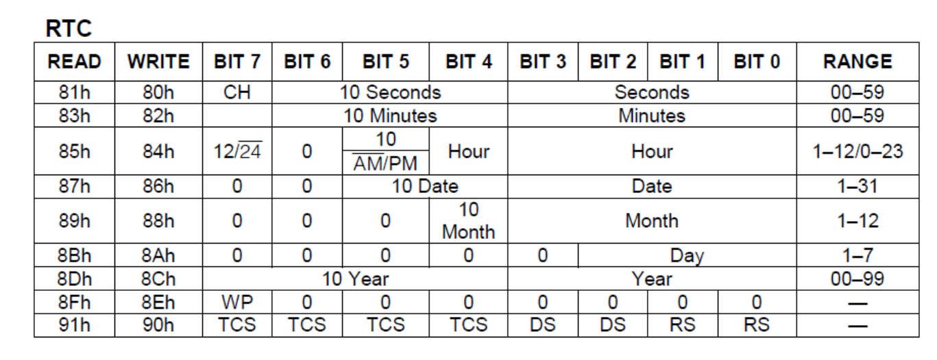
DS1302의 ADDRESS
READ를 하기위해 사용해야 하는 주소
WRITE를 하기위해 사용해야 하는 주소

Slide 3
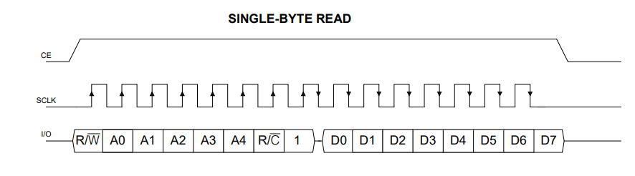
DS1302 READ DATA
CLK의 상승 엣지에 맞춰 비트를 전송
CLK의 하강 엣지에 맞춰 비트를 전송
총 7번의 CLK 전송 ➔ 하강 엣지에 맞춰 데이터를 읽기 때문에
1
0
0
0
0
0
0
1
읽는 방향
0x81=READ_SECONDS ADDRESS

Slide 4
DS1302 READ OPERATION PRINCIPLE
STM32
DS1302
GPIO CE SCK IO를 LOW로 설정
CE를 HIGH로 설정
COMMAND BIT 를 I/O로 WRITE한다
CLK를 1번 UP DOWN을 시킨다
3번과 4번을 8번 반복하게 한다.
I/O PORT INPUT MODE를 1로 바꾼다
DATA 1BIT를 읽는다
CLK를 UP DOWN 시킨다.
  6번과 7번을 7번 반복한다.
CE를 HIGH로 설정
CE,DATA,I/0 LOW
8번 반복
CE HIGH
Command bit I/O TX
CLK HIGH→LOW
DATA 1BIT 읽기
7번 반복
CLK HIGH->LOW
CE LOW
<SQUENCE CHART>

Slide 5
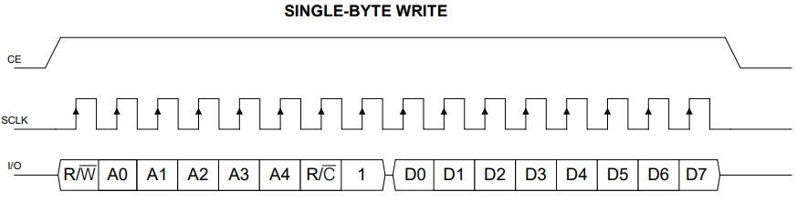
DS1302 WRITE DATA
CLK의 상승 엣지에 맞춰 비트를 전송
CLK의 상승 엣지에 맞춰 비트를 전송
총 8번의 CLK 전송 ➔ 상승 엣지에 맞춰 데이터를 읽기 때문에
0
0
1
0
0
0
0
1
읽는 방향
LSB
MSB
0x84=WRITE_HOUR ADDRESS

Slide 6
DS1302 WRITE OPERATION PRINCIPLE
STM32
DS1302
GPIO CE SCK IO를 LOW로 설정
CE를 HIGH로 설정
COMMAND BIT 를 I/O로 WRITE한다
CLK를 1번 UP DOWN을 시킨다
3번과 4번을 8번 반복하게 한다.
DATA 1BIT를 전송한다
CLK를 UP DOWN 시킨다.
  6번과 7번을 8번 반복한다.
CE를 LOW로 설정
CE,DATA,I/0 LOW
8번 반복
CE HIGH
Command bit I/O TX
CLK HIGH→LOW
DATA 1BIT TX
8번 반복
CLK HIGH->LOW
CE LOW
<SQUENCE CHART>

